Slide 1


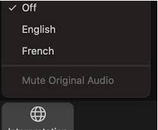
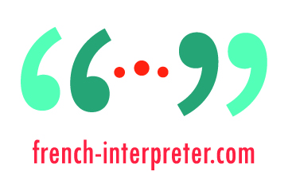
Cette séance est proposée avec interprétation en plusieurs langues !
Live interpretation in several languages is available today!
Pour entendre les interventions en français et une interprétation francophone des contributions en anglais, cliquez sur le globe en bas de l’écran et choisissez French.
To hear the English speakers and a live English interpretation of our French colleagues’ contributions, please click on the globe at the bottom of your screen and choose English.
1
2
Pas de globe ?
Vérifiez que vous utilisez bien la dernière version de Zoom sur https://zoom.us/download
L’interprétation n’est pas toujours visible sur les écrans mobiles. Cliquez sur … en bas de l’écran pour la trouver, ou rejoignez-nous depuis un ordinateur portable.
No globe?
Check that your Zoom app is up-to-date on https://zoom.us/download
The live interpretation may not be visible on a smartphone screen. Click on … at the bottom of your screen to find it or join us from a laptop or computer.

